Slide 2
DOPRAVNÍ VÝCHOVA
CESTUJEME V AUTOMOBILU
AUTOSEDAČKA
BEZPEČNOSTNÍ PÁSY
CESTUJEME V DOPRAVNÍCH PROSTŘEDCÍCH

Slide 3
ANOTACE
SEZNÁMÍME ŽÁKY S BEZPEČNOSTÍ CESTOVÁNÍ V AUTOMOBILU, PŘIPOUŽÍVÁNÍ BEZPEČNOSTNÍCH PÁSŮ A AUTOSEDAČEK. POPÍŠEME, JAK SE CHOVAT NA AUTOBUSOVÉ ZASTÁVCE A PŘI CESTOVÁNÍ DOPRAVNÍMI PROSTŘEDKY

Slide 4
SPOLUJEZDEC V AUTOMOBILU
JAK SPRÁVNĚ NASTUPOVAT A VYSTUPOVAT?
Správně použij ve větách tyto pojmy: DVEŘE, AUTO, SILNICE, KRAJNICE, CHODNÍK
Do auta vždy vstupuj nebo z něho vystupuj na straně chodníku nebo krajnice
Pokud jsi v krajním případě nucen vystupovat do silnice, vždy se pečlivě rozhlédni, zda opravdu nic nejede . Urychleně se přesuň na chodník!
VYBER SOUČÁSTI AUTA, KTERÉ POMÁHAJÍ K BEZPEČNOSTI PŘI JÍZDĚ AUTEM:
KAPOTA, AUTOSEDAČKA, BLINKRY, KUFR, BEZPEČNOSTNÍ PÁSY, VOLANT, MOTOR, AIRBAGY,ZPĚTNÉ ZRCÁTKO, OPĚRKA HLAVY

Slide 5

JAK CESTUJEME V AUTOMOBILU
JAK SE BUDEME SPRÁVNĚ CHOVAT ZA JÍZDY AUTEM?
Děti sedí v autě vzadu
Nikdy nestojíme mezi zadními sedadly
Chovám se ukázněně, abych ničím nenarušoval pozornost řidiče
Nesedím a neležím na sedadle nepřipoutaný pásem
Nepoužívám při jízdě předměty, které by mě mohly zranit – nůž, ostré předměty …….
Než z auta vystoupíš a otevřeš dveře, vždy se musíš přesvědčit, zda kolem nikdo nejde nebo nejede

Slide 6
POUŽÍVÁM BEZPEČNOSTNÍ PÁSY
ODPOVĚZ SPRÁVNĚ NA ZADANÉ OTÁZKY
KDY POUŽÍVÁME PÁSY?
JAK JE SPRÁVNĚ POUŽÍVÁME?
PROČ PÁSY POUŽÍVÁME?
Všichni cestující v autě mají povinnost se připoutat (vzadu i vepředu), vždy (i na krátkou vzdálenost) a to ještě před jízdou.
Pás si upevním pevně přes boky, vedeme ho přes rameno a hrudník, pevně ho zapneme. Nevedeme ho přes krk, za zády a nevkládáme si pod něj předměty
I náraz v 15 km rychlosti bez pásů může být smrtelný. POČÍTEJ SE ZÁKONEM O SETRVAČNOSTI

Slide 7
POUŽÍVÁM AUTOSEDAČKU
POKUS SE SPRÁVNĚ ODPOVĚDĚT NA DANÉ OTÁZKY:
KDO MUSÍ POUŽÍVAT AUTOSEDAČKY?
JAK SE SPRÁVNĚ AUTOSEDAČKY POUŽÍVAJÍ?
PROČ BYCHOM AUTOSEDAČKY MĚLI POUŽÍVAT?
Autosedačku podle zákona musí používat děti menší než 150 cm a do 36 kg
Používáme sedačky přiměřené výšce a váze dítěte, vždy sedačky používáme společně se zapnutými bezpečnostními pásy
Jestliže auto prudce zabrzdí v rychlosti 50 km/h, je to stejné, jako bychom vypadli z 3. patra

Slide 8
JAK SE CHOVAT
NA ZASTÁVCE
POKUD ČEKÁŠ NA AUTOBUS, TRAMVAJ NEBO METRO, JAK SE BUDEŠ SPRÁVNĚ CHOVAT?
Sestav věty , které budou obsahovat tyto pojmy: ZASTÁVKA, OBRUBNÍK, OKRAJ ZASTÁVKY, BÍLÁ ČÁRA V METRU, NÁSTUPNÍ OSTRŮVEK, ŽELEZNIČNÍ PŘEJEZD
Na zastávce jsem včas, v klidu čekám, nehraju si ani se nestrkám
Nestojím ani nesedím na obrubníku, stojím dál od kraje zastávky
Na nástupním ostrůvku stojím uprostřed, dál od vozovky
Nikdy nepřekračuji bílou čáru v metru, pokud souprava nezastaví
U železničního přejezdu nikdy nesmíš přecházet, pokud jsou stažené závory nebo svítí červené výstražné světlo

Slide 9
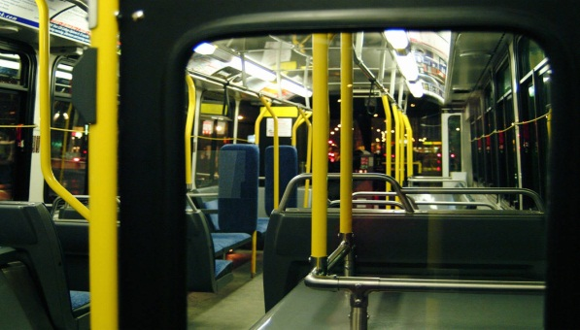
JAK CESTUJEME V DOPRAVNÍCH PROSTŘEDCÍCH
DOPLŇ VHODNÁ SLOVA DO VĚT TAK, ABY TO BYLO SPRÁVNĚ
Nestojíme blízko d………. ani u ř………
Nebráníme ve výstupu ani n…………… ostatním, chováme se o……………………
Za jízdy se vždy d…….., abychom neupadli. Pokud sedíme, u……………… místo starším lidem.
Větší zavazadla a batohy o…………. na zem.
Při nastupování dám nejprve p…………… vystupujícím.

Slide 10





DOPRAVNÍ ZNAČKY
SPRÁVNĚ PŘIŘAĎ, CO K SOBĚ PATŘÍ:
PRVNÍ POMOC, DEJ PŘEDNOST V JÍZDĚ TRAMVAJI, ZATÁČKA VPRAVO, ZASTÁVKA AUTOBUSU , ZÚŽENÁ VOZOVKA

Slide 11
CITACE
PEADDR. LENKA FRAJEROVÁ. Dopravní výchova - chodec. první. Praha: BESIP, 2009.
PEADDR. LENKA FRAJEROVÁ. Příručka dopravní výchovy pro pedagogy ZŠ. první. Praha: BESIP, 2012.
www.office.microsoft.com
Dopravní - značení.cz. [online]. [cit. 2013-10-29].

